Slide 1
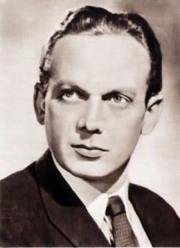
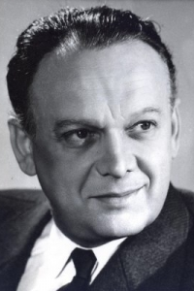
Online kiállítás Básti Lajosról
Születésének 110. évfordulója alkalmából
Készítette: az Ungvarikum csapat
2021

Slide 2
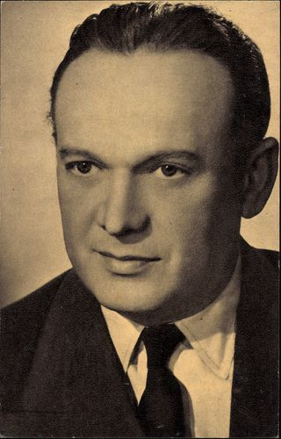
B á s t i L a j o s
Básti Lajos (1911-1977) Kossuth-díjas magyar színész, a Nemzeti Színház egyik legkiemelkedőbb művésze. Őt tartják Magyarország egyik valaha volt legszebben beszélő előadójának. Színpadi szerepei mellett film- és szinkronszínészi, illetve rádiós tevékenysége is jelentős. Élete során két könyvet is kiadott.
Olyan híres szerepei voltak, mint Az ember tragédiájának Ádámja, Csongor Vörösmarty drámai költeményében, vagy a Lear király címszerepe.

Slide 3
I f j ú s á g a
Családja ellenkezése miatt csak több évnyi késéssel tudott jelentkezni a Színiakadémiára. Itt más fiatal akadémistákkal és hallgatókkal közösen megalapították a Magyar játékszín nevű társulatot, melynek célja az volt, hogy elfelejtett magyar klasszikus drámákat avantgardista szellemben újítson fel és tegyen népszerűvé. A csapat a Zeneakadémia Kistermében mutatkozott be. Tevékenységükkel felkeltették a Nemzeti Színház akkori igazgatójának, Németh Antalnak a figyelmét, aki nagy jövőt jósolt a fiataloknak.
Básti már ekkor is kitűnt páratlanul gyönyörű, a tenortól a baritonig mélyülő hangjával.

Slide 4
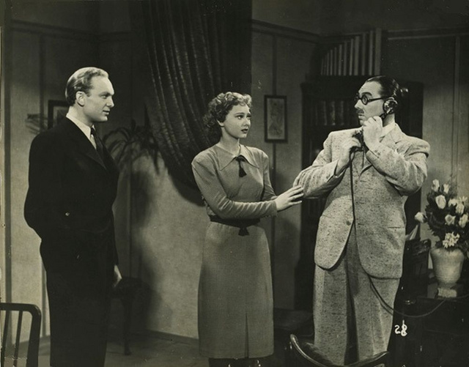
E l s ő Sz á r ny p r ó b á l gatások
Társulatuk legelső darabja Bessenyei A filozófus című vígjátéka volt, amit Vörösmarty tragédiája, Az áldozat követett volna, Básti Lajos Szabolcs vezérével a főszerepben.
Ez utóbbi előadásra azonban sosem került sor, mivel az első bemutatónak akkora visszhangja támadt, hogy a Horthy-korszak rendőrsége (ami minden újító törekvésnek ellene volt) egyszerűen betiltotta.

Slide 5
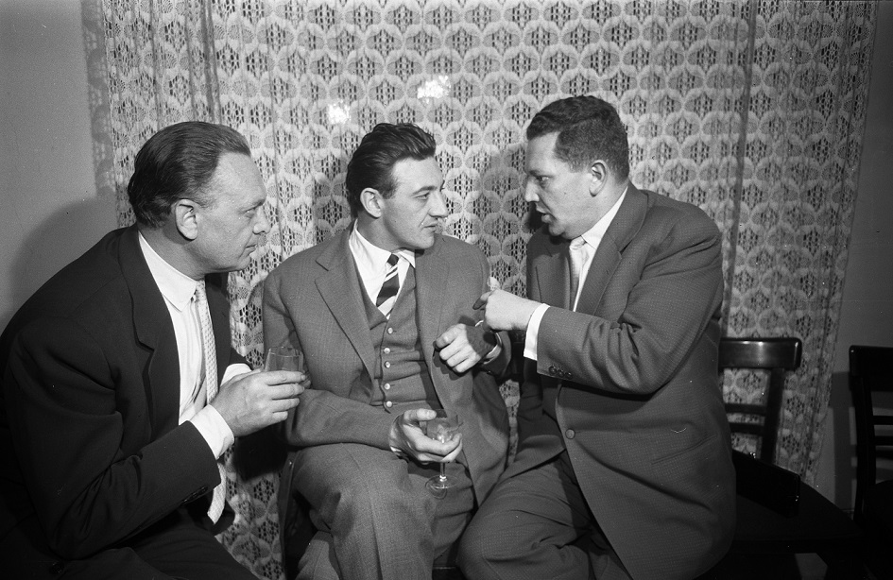
A
II.
v i l á g h á b o r ú e l ő t t
Diplomája megszerzését követően a Belvárosi színházba került, Bárdos Artúr rendező kezei alá. Élete ezen szakaszának legnagyobb sikere Shaw Szent Johannája volt, ahol Dunois szerepét játszotta. Ekkor találta meg igazán saját hangját, kikristályosodott benne az azóta már legendássá vált Básti-lejtés.
A háború közeledtével azonban mindinkább háttérbe szorult, míg végül teljesen ellehetetlenítették tevékenységét. Kétszer még munkaszolgálatra is behívták.

Slide 6
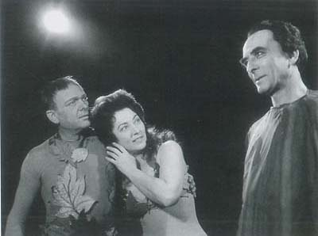
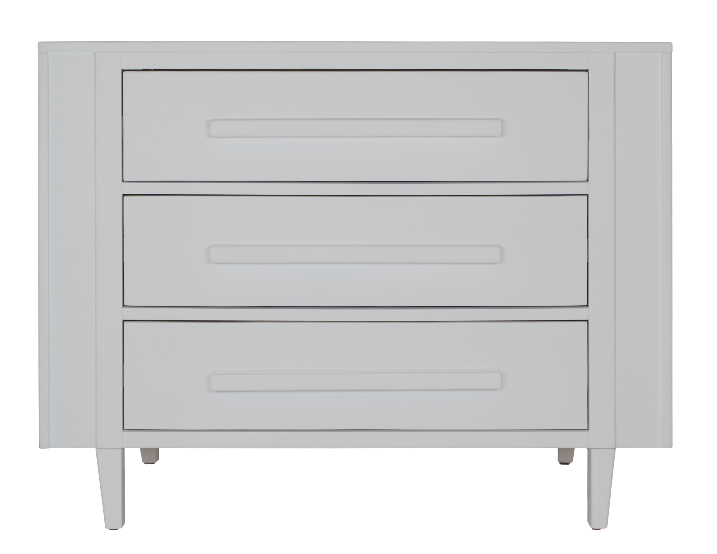
A Nemzeti színpadán
A háború befejezését követően a Nemzeti Színház egyik meghatározó művészévé vált. Legnépszerűbb szerepe Ádám megformálása volt, Gellért Endre klasszikus rendezésében, Madách Imre Az ember tragédiája című drámájában, amit mintegy másfél évtizedig játszott. Szerepéről kitűnő könyvet is írt Mire gondolsz, Ádám? címmel, amelyben az általa megformált karakter filozófiai, lélektani, társadalmi távlatait taglalja. Ezen műve kötelező olvasmány minden magyar színész, rendező és színikritikus számára.

Slide 7
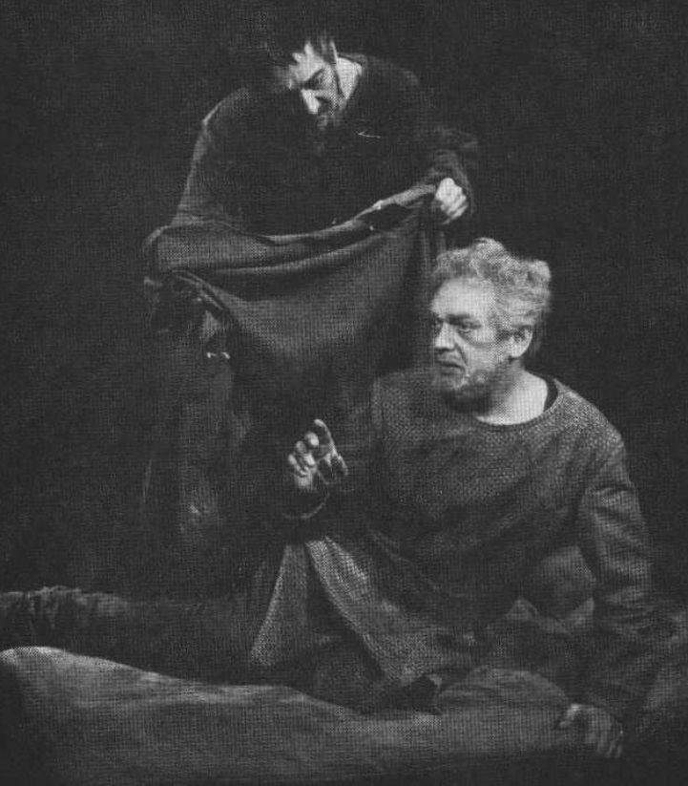
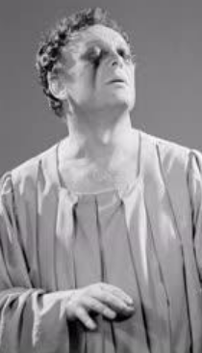
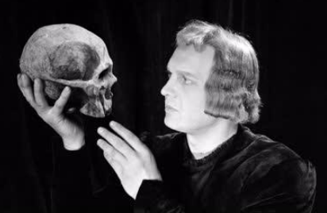
A
Nemzeti
színpadán
Hamletként a Nemzetiben (1952)
Oidipusz szerepében (1962)
Básti Lajos és Sinkovits Imre a Lear királyban (1974)

Slide 8
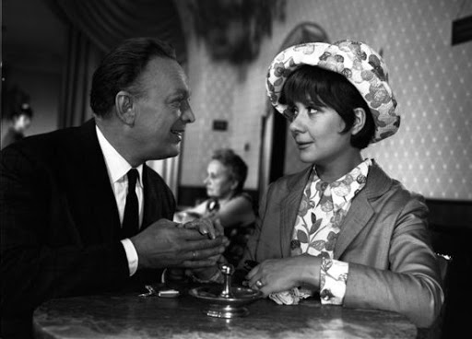
A N e m z e t i szolgálatában
Azonban nem csak mint előadóművész volt jelentős a Nemzeti Színház számára, hanem mint oktató is. 1952–1960 között a Színház- és Filmművészeti Főiskola tanára volt, így gondos-kodva az utánpótlásról. Jó, de szigorú tanárnak tar-tották. Hasonló elvárásai voltak a diákjaival, mint saját magával szemben.
Itt ismerkedett meg második feleségével, Zolnay Zsuzsával is (aki 1989-től a Nemzeti Színház örökös tagja).
Leánya, Básti Juli-anna 2003 és 2015 között szintén a Nemzeti Színház tagja volt.

Slide 9
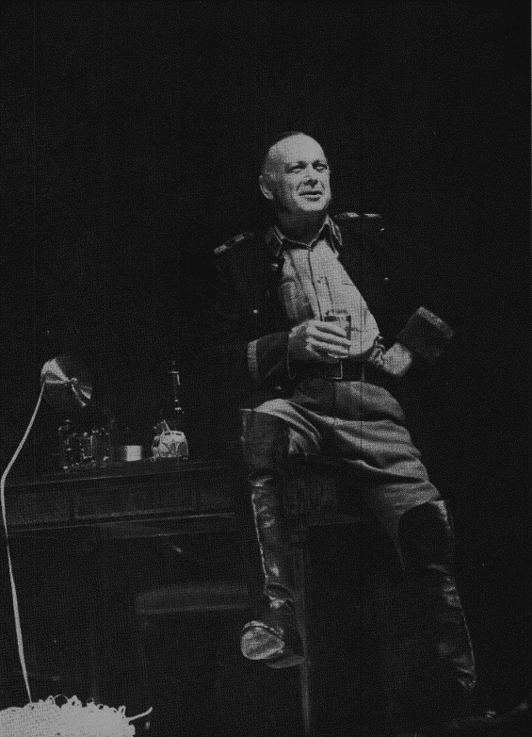
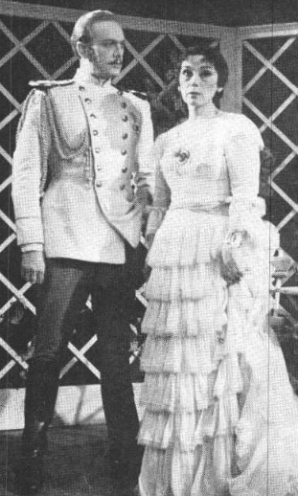
„Idegen vizeken”
1968-ban elhagyta a Nemzeti deszkáit és négy éven keresztül a Vígszínházban játszott, de 1972-ben ismét visszatért és fellépett, amíg csak egészsége engedte. Ezenkívül számos vendégszereplése is volt a Katona József Színházban és a Magyar Színházban.
Élete során mintegy 86 különböző színházi- és több mint félszáz film-szerepet játszott el. Mint filmszínészt leginkább a My fair lady Higgins pro-fesszoraként ismer-jük:
A Fel a fejjel! című filmben
Básti Lajos Vronszkij grófként az Anna Kareninában Bajor Gizivel (Magyar Színház. 1949)
Básti Lajos a Play Strindbergben (Katona József Színház, 1973)

Slide 10
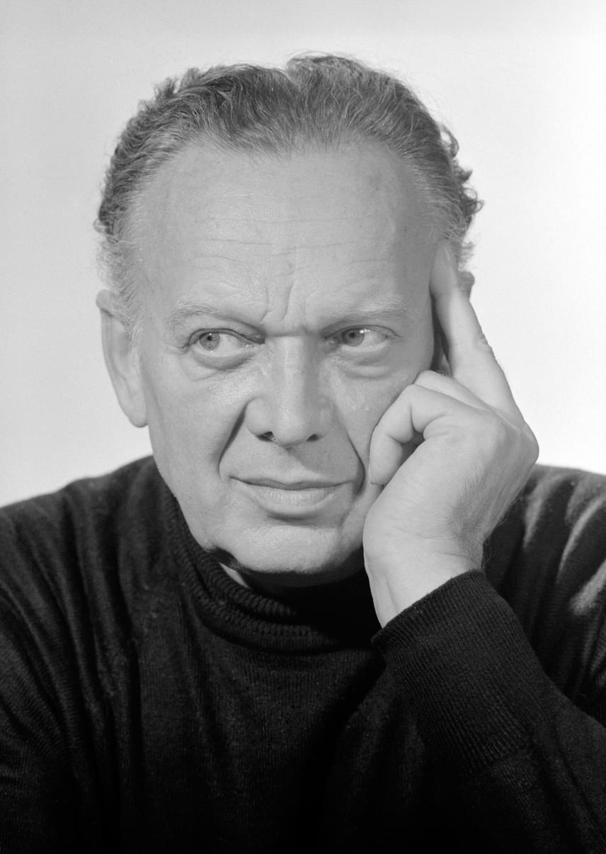
U t o l s ó é v e i
1976 őszén tüdőrákot diagnosztizáltak nála. Ő azonban betegsége ellenére sem hagyta abba a munkát a színházban, és habár kevesebb mint egy éve volt már csak hátra, elvállalta Torma Gedeon igazgató szerepét az Abigél filmváltozatában. A film bemutatóját, azonban már nem élte meg, 1977. június 1-jén elhunyt
Köszönjük a figyelmet!

